Slide 1
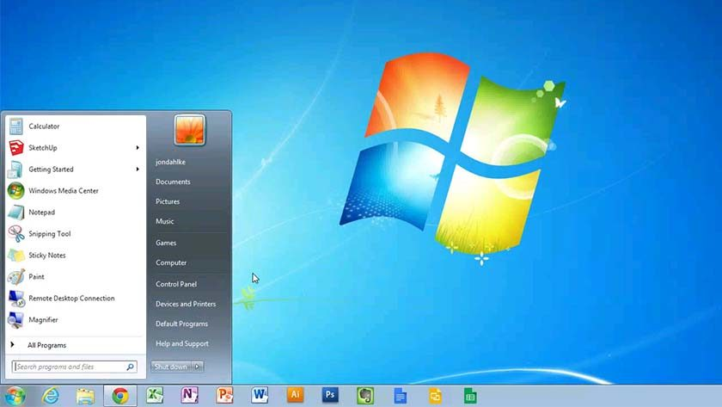

Slide 2
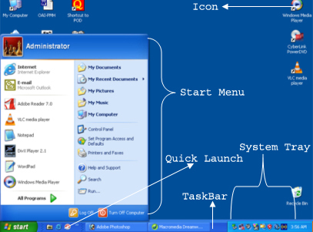

Slide 3
পরিচিতি
gvneyev bIqvR
cÖfvlK
ইসলামের ইতিহাস ও সংস্কৃতি
Pvicxi AvDwjqv wmwbqi gv`ªvmv
Av‡bvqviv,PÆMÖvg| ই-মেইলঃ mahbubanawaz@gmail.com

Slide 4
পাঠ পরিচিতি
বিষয়ঃ তথ্য ও যোগাযোগ প্রযুক্তি
নবম ও দশম শ্রেণি
অধ্যায় : পঞ্চম
পাঠ শিরোনাম : এডোবি ফটোশপ

Slide 5
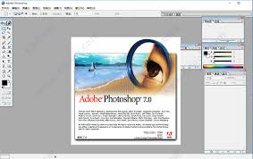
আজকের পাঠ
এডোবি ফটোশপ

Slide 6
শিখনফল
এই পাঠ শেষে শিক্ষার্থীরা----
এডোবি ফটোশপ কি তা বলতে পারবে।
2. এডোবি ফটোশপ ওপেন করতে পারবে ।
৩. লেয়ার কি বর্ণনা করতে পারবে ।

Slide 7
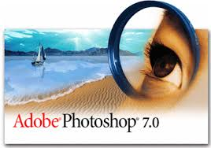
“এডোবি ফটোশপ কী ?
ছবি এবং ছবি সংক্রান্ত বিভিন্ন ফরম্যাটিং কাজের জন্য যে সফটওয়্যারটি ব্যবহুত হয় তাকে Adove Photoshop বলে । ছবির যাবতীয় কাজে ষ্টুডিও এবং কালার ল্যাবে Adove Photoshop এক অনন্য গ্রাফিক্স সফটওয়্যার ।

Slide 8
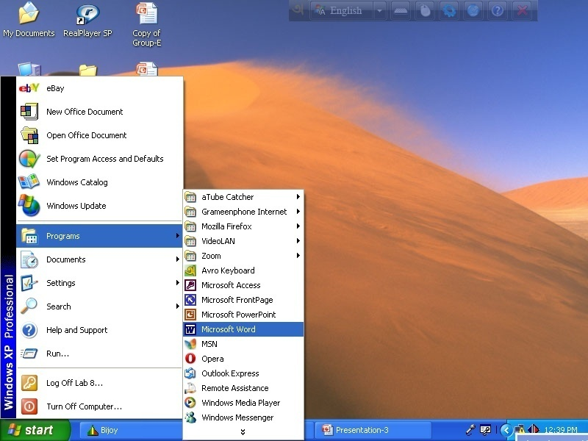
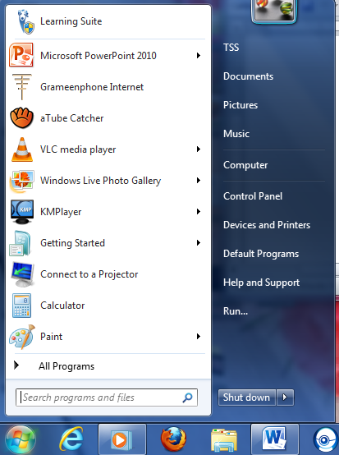
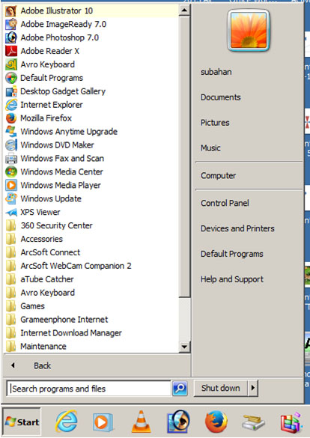
“এডোবি ফটোশপ খোলার নিয়ম”
Start Click > All Programs Click > Adove Photoshop Click

Slide 9
টাইটেল বার
মেনু বার
টুল অপশন বার
ক্লোজ বাটন
এডোবি ফটোশপ স্কিন পরিচিতি
প্যালেট
টুল বার
স্ট্যাটাস বার
ইনেক্টিভ উইন্ডো

Slide 10
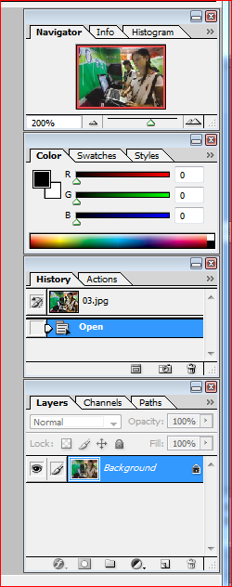
ফটোশপ প্যালেট পরিচিতি
Navigator / info / Histogram
Color / Styles / Swatches
History / Action
Layer / Channels / Paths
Backround

Slide 11
এডোবি ফটোশপ টুলবার পরিচিতি
Marquce select Tool
Lasso select Tool
Crop Tool
Healing Brush Patch
Clone stamp Tool
Eraser
Blur, shapen , Smudge
Path selection Tool
Pen & Anchor Tool
Hand Tool
Backround Color

Slide 12
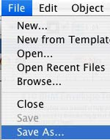
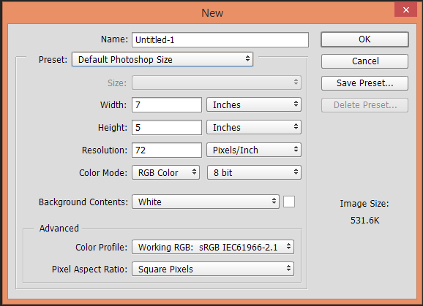
ফটোশপ ব্যবহার করে নতুন ফাইল তৈরি করা
File click > New click > Preset click = SizeSelect > Ok

Slide 13
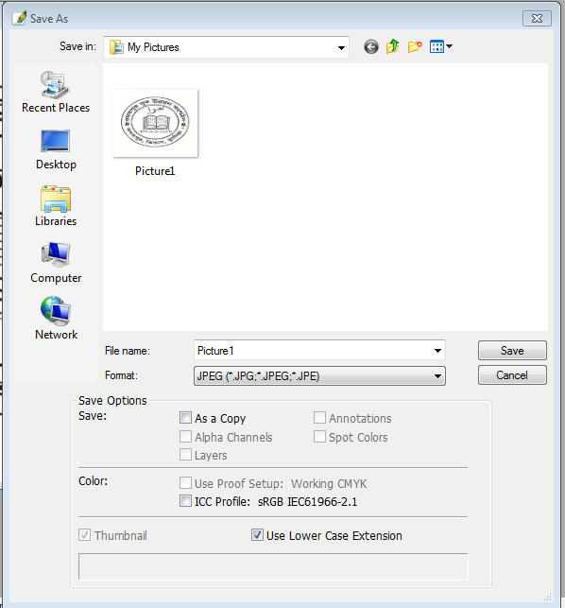
ফটোশপ ব্যবহার করে ফাইল সংরক্ষন করা
File > Save As click > Save in > File name > Format = JPEG Select > Save Click

Slide 14
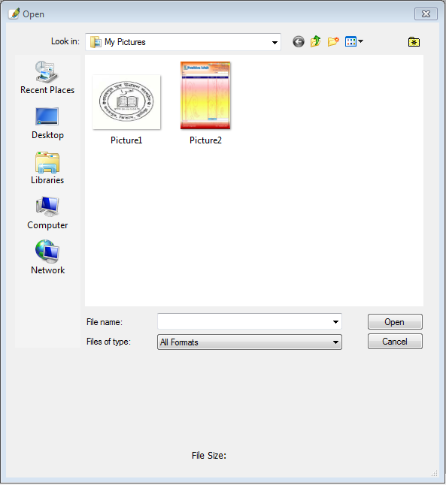
ফটোশপ ব্যবহার করে ফাইল Open করা
File > Open click > Look in click > File click > Open Click

Slide 15
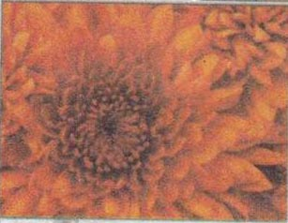
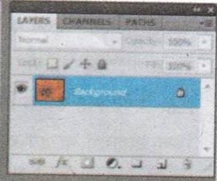
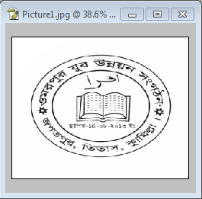
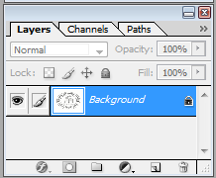
Bacround
Backround
-একটি ফুলের ছবি বিশিষ্ট একটি ফাইল খোলা হল।ছবির লেয়ার প্যালেটে Background লেখা রয়েছে। লেয়ার বার এর ডানদিকে একটি তালার আইকন রয়েছে।এর অর্থ হচ্ছে লেয়ারটি লক করা আছে। লক করা লেয়ারের অবজেক্ট মুভ টুলের সাহায্যে ক্লিক ও ড্র্যাগ করে স্থানান্তরিত করা যায় না। -নতুন ফাইল খোলার সময় Background Content হিসেবে হোয়াইট বা সাদা এবং ব্যাকগাউন্ড রাখা হলে Background প্রদর্শিত হবে।

Slide 16
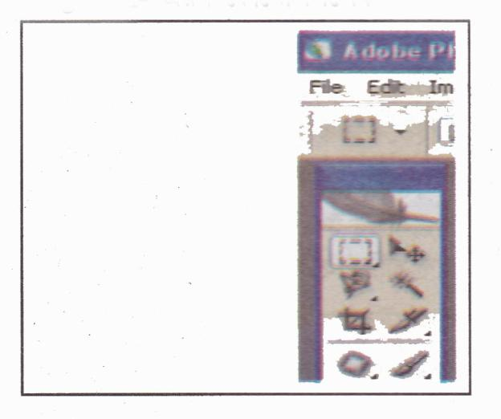
Background রঙ করা
-টুল বক্সের নিচের অংশে Foreground এবং
Background কালার আইকন রয়েছে।
উপরের আইকনটি হচ্ছে Foreground
এর।কোনো সিলেকশন ভাসমান থাকা অবস্থায়
রঙ দিয়ে পূরন করার জন্য-কী বোর্ডের Alt বোতাম
চেপে রেখে Backspace বোতামে চাপ দিলে
সিলেকশনটি তুলির রঙ বা Foreground এর
রঙে পূরন হয়ে যাবে এবং Ctrl বোতাম চেপে রেখে
Backspace বোতামে চাপ দিলে বা শুধু
Backspace বোতামে চাপ দিলে ক্যানভাসের রঙ
Background এর রঙে পূরন হয়ে যাবে।

Slide 17
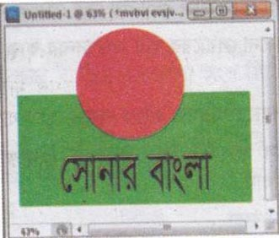
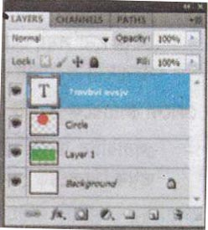
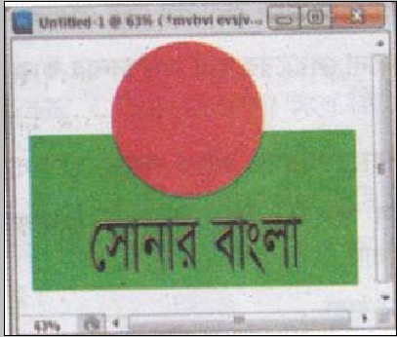
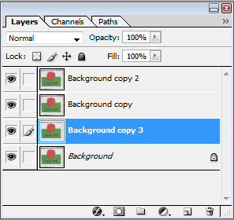
Layer প্যালেট পরিচিতি
Layer
লেয়ার বাতিল করে দেওয়া লেয়ার প্যালেটের পপ আপ–মেনু থেকে Delete layer কমান্ড দিতে হবে। Photoshop – এ যে কোন ছবির কাজ করার জন্য Layer গুরুত্বপুর্ণ বিষয় । অধিক Layer কে এক Layer করতে > Layer Select= Ctrl + E

Slide 18
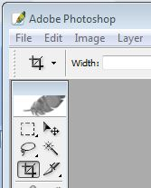
ক্রপ টুলের ব্যবহার
Crop Tool
ছবি সম্পাদনার শূরুতে এ ধরনের সমস্যা বা ত্রুটিগুলো সংশোধন করে নেওয়া যেতে পারে।
ছবি চেঁটে ফেলার কাজ করতে হয় Crop টুলের সাহায্যে ।
Crop শব্দের অর্থ হচ্ছে ছেঁটে ফেলা ।
পুরোনো এই ছবিটি চারিদিকের প্রান্ত বা বর্ডার এবড়োথেবড়ো হয়ে গেছে । এ অবস্থায় ছবি
সম্পাদনার প্রথম কাজটিই হবে এর এবড়োথেবড়ো প্রান্ত বা বর্ডার ছেঁটে ফেলা ।
- টুল বক্স থেকে Crop Tool সিলেক্ট করতে হবে ।

Slide 19
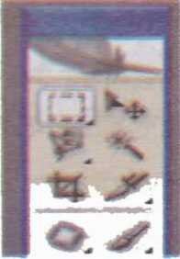
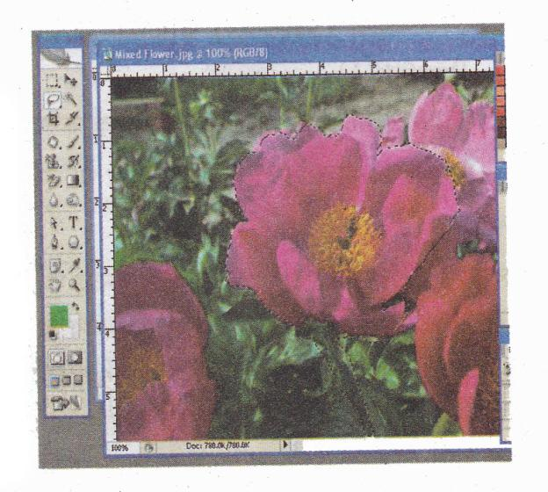
ল্যাসো টুলের ব্যবহার
Lasso Tool
ল্যাসো টুল ও পলিগোনাল ল্যাসো টুলের সাহায্যে সিলেক্ট করা
-সিলেকশন ভাসমান Floating থাকা অবস্থায় সিলেকশনের মধ্যে ক্লিক করে ড্র্যাগ করে
অন্যত্র সরিয়ে স্থাপন করা যাবে। সিলেকশন কোন রঙ দিয়ে পূরন (Fill) করার পরও
ভাসমান সিলেকশন ড্র্যাগ করে অন্যত্র সরিয়ে স্থাপন করে একই রঙ বা অন্য কোনো রঙ দিয়ে
পূরন করা যাবে। -রঙের গাঢ়ত্বের পরিমান নির্ধারন করার জন্য ওপাসিটি(opacity)
ব্যবহার করা হয়।-Edit মেনুর Fill কমান্ড দিলে পর্দায় ফিল ডায়ালগ বক্স পাওয়া যায়।

Slide 20
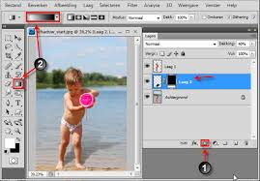
ফটোশপ প্রোগ্রামের ব্যবহার

Slide 21
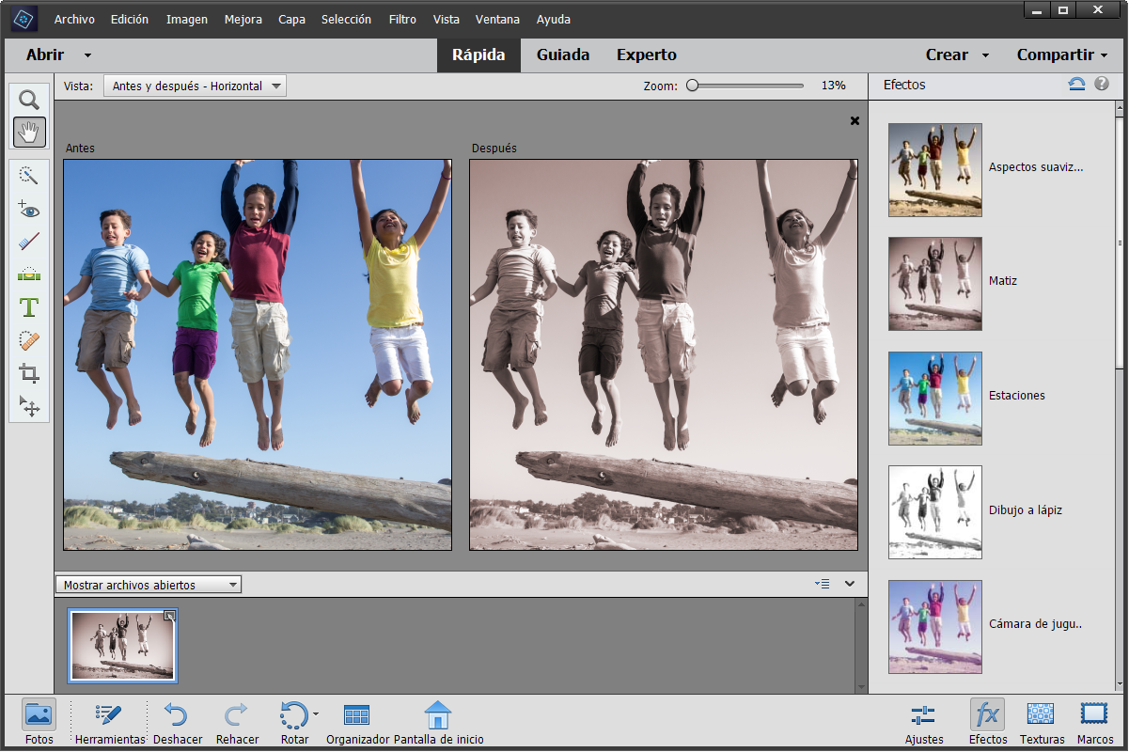
ফটোশপ প্রোগ্রামের ব্যবহার

Slide 22
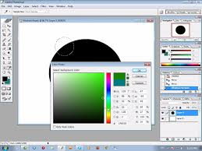
ফটোশপ প্রোগ্রামের ব্যবহার

Slide 23
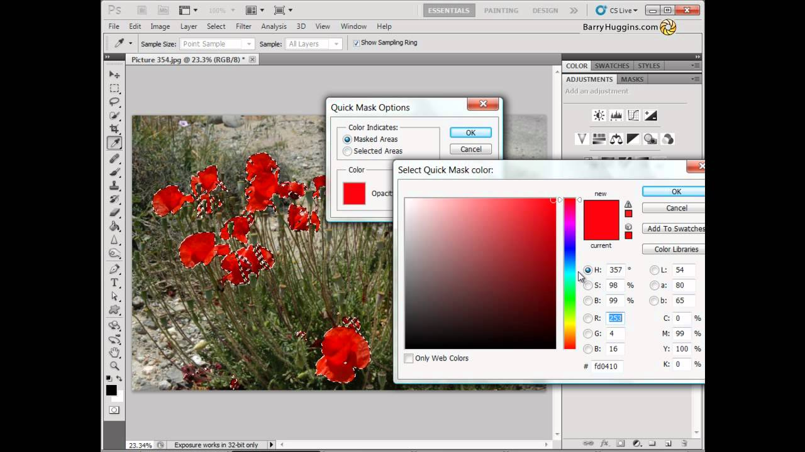
ফটোশপ প্রোগ্রামের ব্যবহার

Slide 24
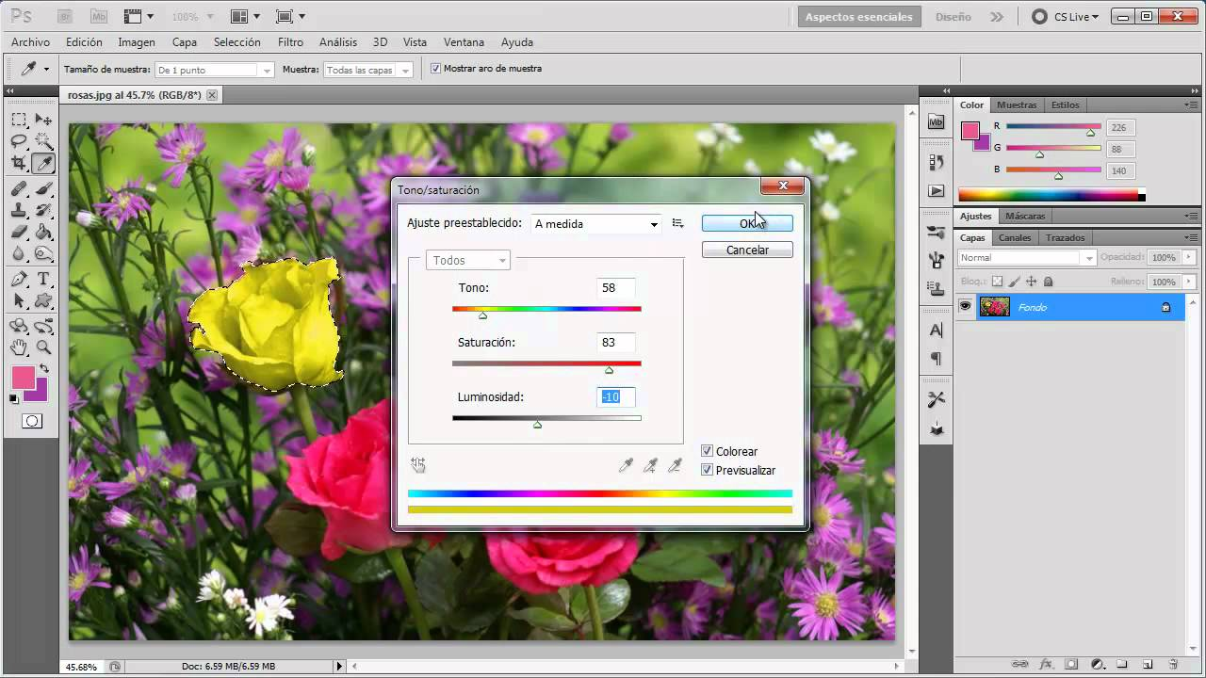
ফটোশপ প্রোগ্রামের ব্যবহার

Slide 25
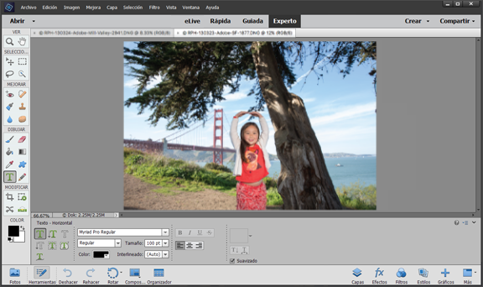
ফটোশপ প্রোগ্রামের ব্যবহার

Slide 26
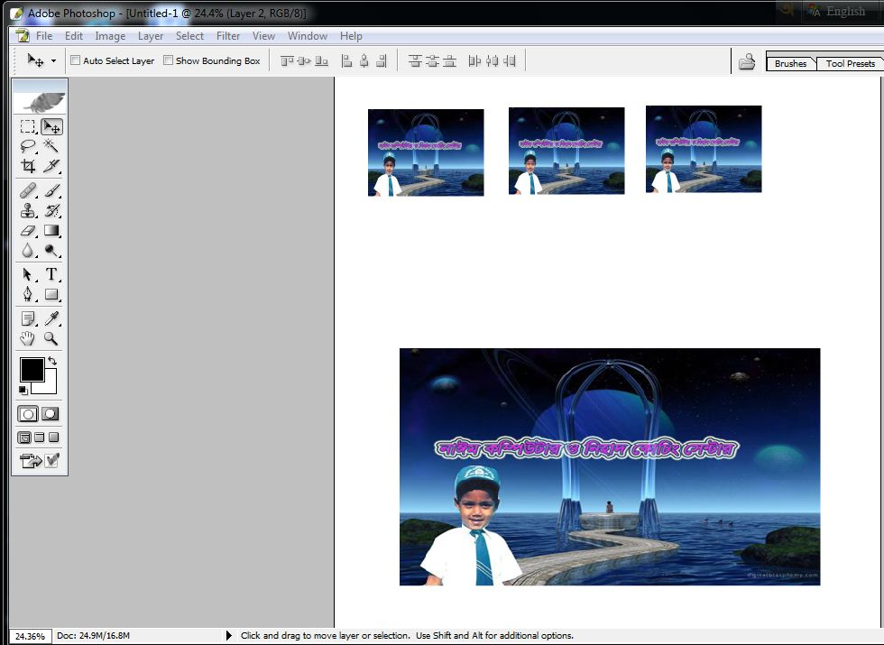
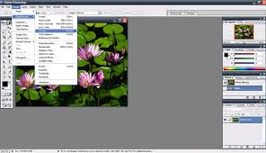
ফটোশপ প্রোগ্রামের ব্যবহার
ছবি বা ছবির কোন অংশের উজ্জ্বলতা বাড়ানো বা কমানো
ছবির Click > Brightness/contrast click উজ্বলতা বাড়ানোর জন্য :
Image Click > Adjustments click > Curvas click

Slide 27
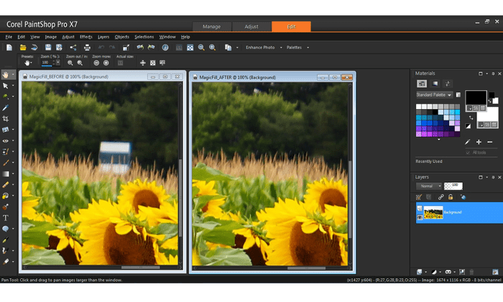
ফটোশপ প্রোগ্রামের ব্যবহার
পুর্বের ছবি
পরের ছবি

Slide 28
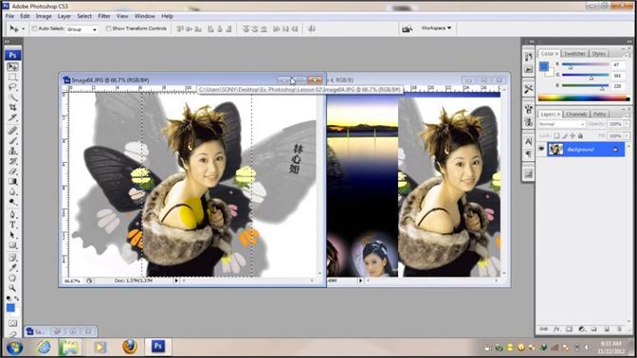
ফটোশপ প্রোগ্রামের ব্যবহার
পুর্বের ছবি
পরের ছবি
ফটোশপ প্রোগ্রামের ছবির কালার করতে Layer> New Fill Layer > Solid Color > Ok

Slide 29
মুল্যায়ন
১. এডোবি ইলাস্ট্রেটর কী ?
২. ফটোশপ খোলার নিয়ম বল?
৩.ফিল ও স্ট্রোক বলতে কি বোঝ?
৪. এডোবি ফটোশপের টুল সম্পর্কে লেখ?

Slide 30
সবাইকে ধন্যবাদ

